Slide 1
Selection Sort
Aluno: Matheus Fellype de Moura Silva
Matrícula: 2017027110

Slide 2
Selection Sort
Selection sort é um algoritmo de ordenação baseado em se passar sempre o menor valor do vetor para a primeira posição, depois o de segundo menor valor para a segunda posição, e assim feito sucessivamente até o término do vetor.

Slide 3
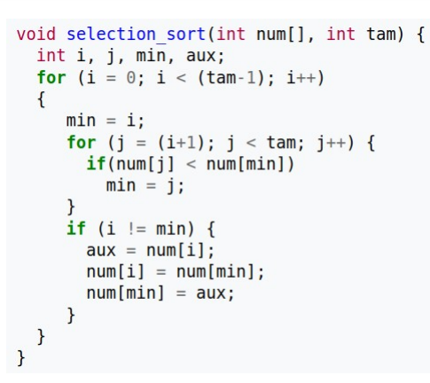
O algoritmo

Slide 4
Cálculo de Custo
_{n-2 n-1}
T(n) = ∑1((∑1)+1)
^{i=0 j=i+1}
_{n-2}
T(n) = ∑1((n-1-(i+1)+1))
^{i=0}
n-2 n-2 n-2
T(n) = ∑1(n-i-1)+1 = T(n) = ∑n - ∑i
i=0 i=0 i=0 i=0
_{n-2}
T(n) = n(n-2-0+1) - ∑i
^{i=0}
_{n-2}
T(n) = n² - n - ∑i
^{i=0}
T(n) = n²-n-(n²-3n+2)/2
T(n) = (n²+n-2)/2 = ½(n²+n-2)
Logo, temos que o sua complexidade de custo é O(n²), para todos os casos.

